Slide 1
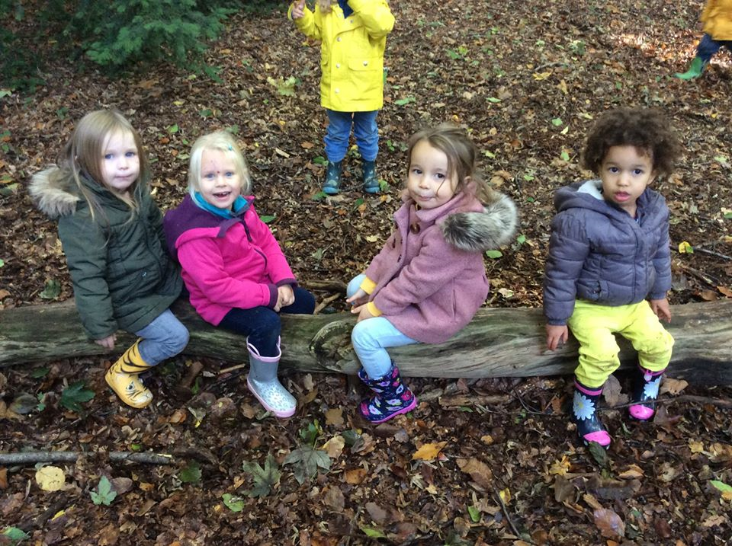
De eerste stapjes naar de kleuterklas
Welkom in 1KA!

Slide 2
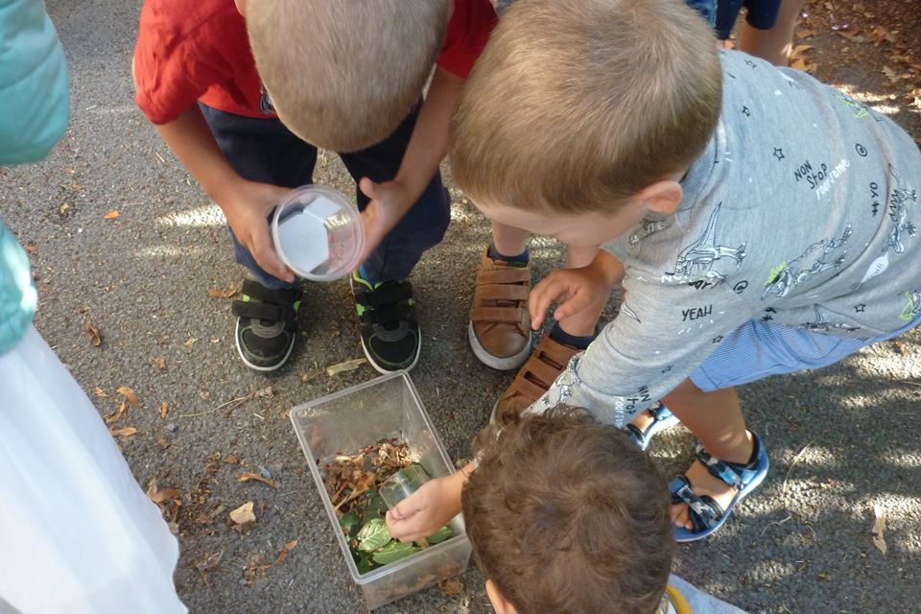
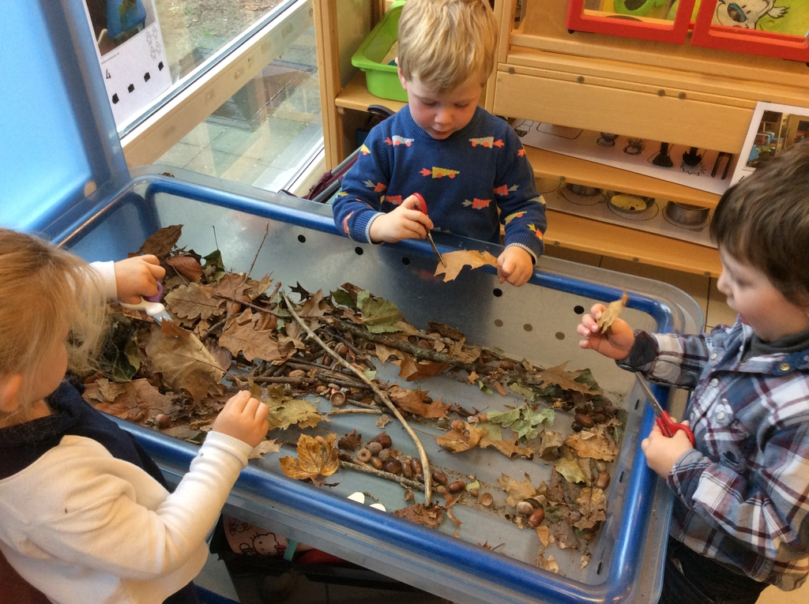
Inleiding
Is het uw eerste kindje dat straks naar school gaat?
Dan hebt u waarschijnlijk heel wat vragen omtrent het reilen en zeilen in een kleuterklas.
In deze brochure willen we daarop een antwoord geven, zodat u met een gerust hart de eerste schooldag tegemoet kunt gaan.
Verder vindt u ook wat algemene en praktische informatie.

Slide 3
Wanneer mag uw kind voor het eerst naar school?
Hij/zij kan pas op school starten vanaf de eerstvolgende instapdatum nadat hij of zij de leeftijd van
2 jaar en 6 maanden heeft bereikt.
De volgende instapdata zijn mogelijk:
De eerste schooldag na de zomervakantie
De eerste schooldag na de herfstvakantie
De eerste schooldag na de kerstvakantie
De eerste schooldag van februari
De eerste schooldag na de krokusvakantie
De eerste schooldag na de paasvakantie
De eerste schooldag na O.L.H.-Hemelvaart
Voor de instapdatum mag uw kleuter niet op school aanwezig zijn.
Kom gerust eens langs op de school voor een rondleiding!
Een kleuter mag vanaf de eerstvolgende instapdatum waarop hij of zij de leeftijd bereikt heeft van 2 jaar en 6 maanden.

Slide 4
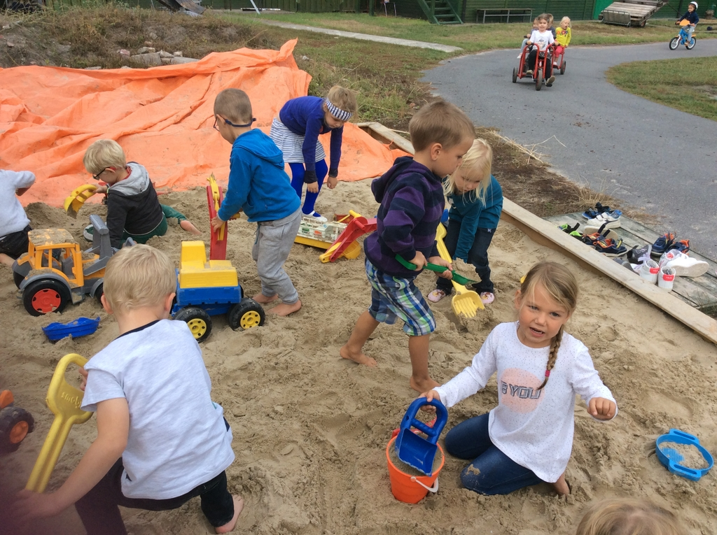
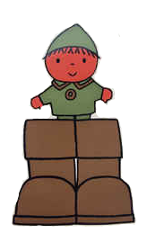
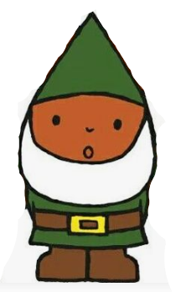
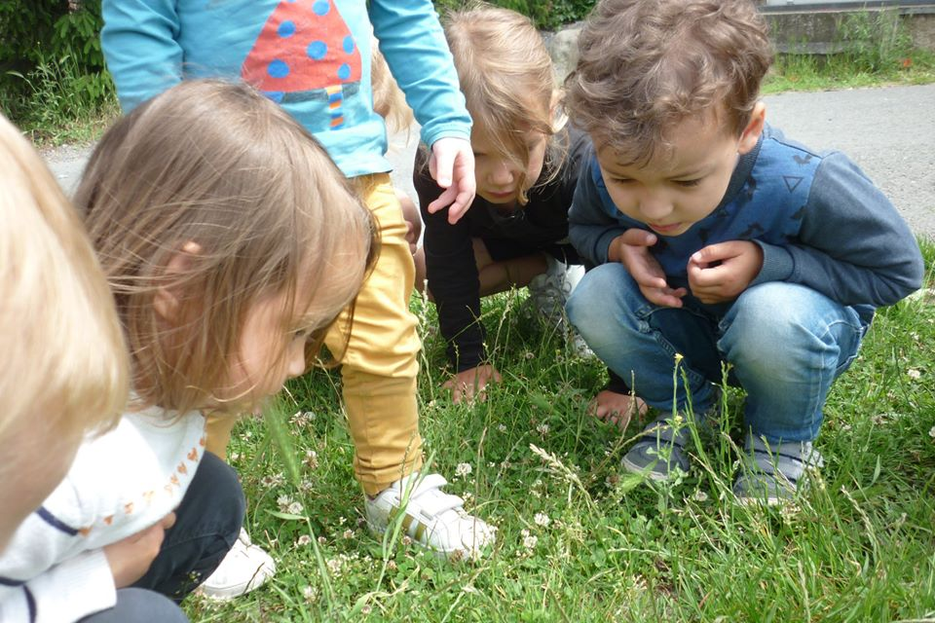
Welkom in de kleuterklas!
De jongste kleuterklasgroep ( 1KA) bestaat uit 2 verschillende leeftijden, de peuters (kleine duimpjes) en de eerste kleuterklas (kabouters) Het leerlingenaantal varieert per jaar, omdat bij ieder instapmoment nieuwe peuters kunnen aansluiten. De oudste kleuterklasgroep zijn de vlinders (2ekk) en de bijtjes (3ekk)
In de klas bieden we boeiende activiteiten aan die aansluiten bij hun leefwereld en interesses.
Dit kunnen individuele, klassikale of groepsactiviteiten zijn.
De activiteiten en hoeken wisselen regelmatig zodat elk kind uitgedaagd en betrokken is in het klasgebeuren.
Onze klas heeft verschillende speelhoeken waar materiaal aanwezig is voor zowel de jongsten als de oudste kleuters.
Er wordt gedifferentieerd naar de noden
en behoeften van ieder kind.

Slide 5
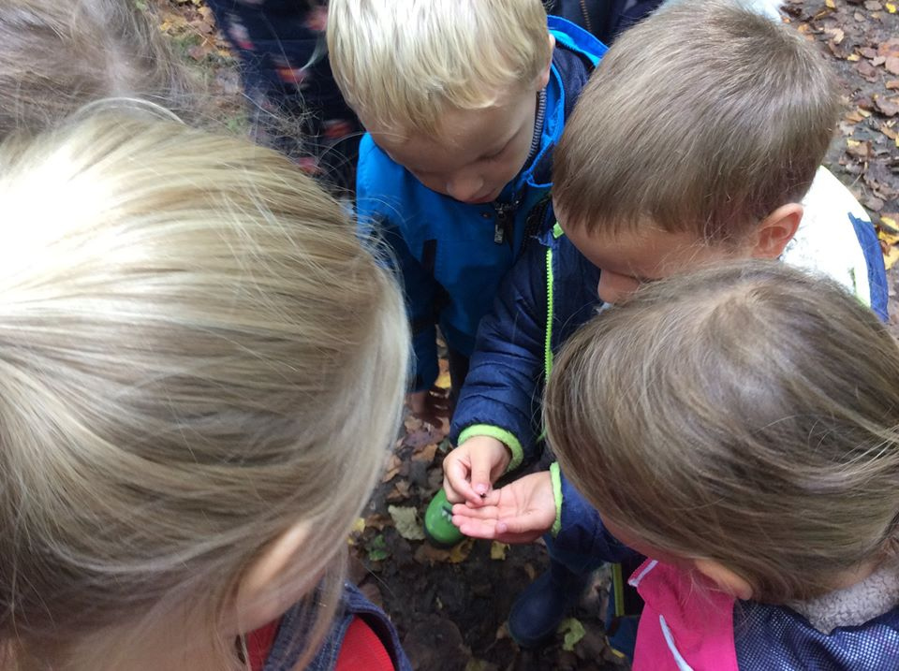
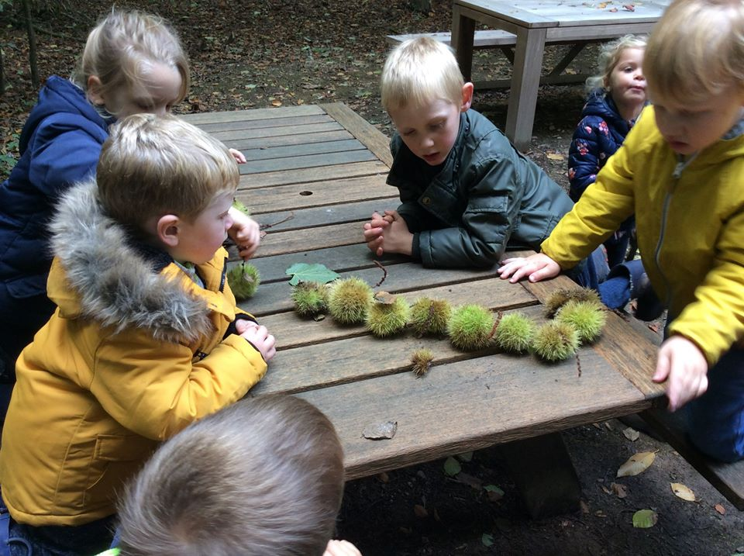
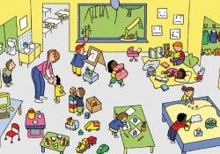
Hoe kan u uw peuter voorbereiden op de eerste schooldag?
Het is belangrijk om uw kleuter even kennis te laten maken met het klasgebeuren, de juf en de andere kleuters.
In onze kleuterschool wordt er vóór elke vakantie een instapvoormiddag georganiseerd, waarbij ouders en hun kind persoonlijk worden uitgenodigd.
Daar kunnen zij een eerste glimp opvangen van het klasgebeuren en de sfeer in de klas opsnuiven.
Enkele tips:
U bent welkom op de instapvoormiddag of peuterkijkavond.
U kan samen eens langs de school wandelen.
U kan samen met uw kind een schooltasje kopen. Zelf kiezen is altijd leuk!
U kan iets vertellen of foto’s tonen over uw eigen kleutertijd.
Breng uw peuter af en toe in contact met leeftijdsgenootjes. Zo leren ze omgaan met anderen.
Maak uw peuter zeker niet bang van school.

Slide 6
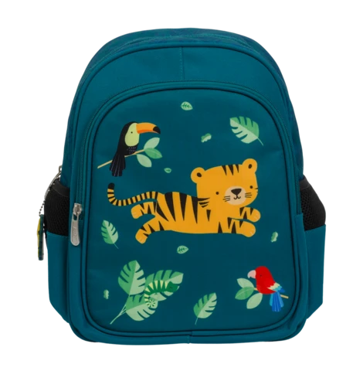
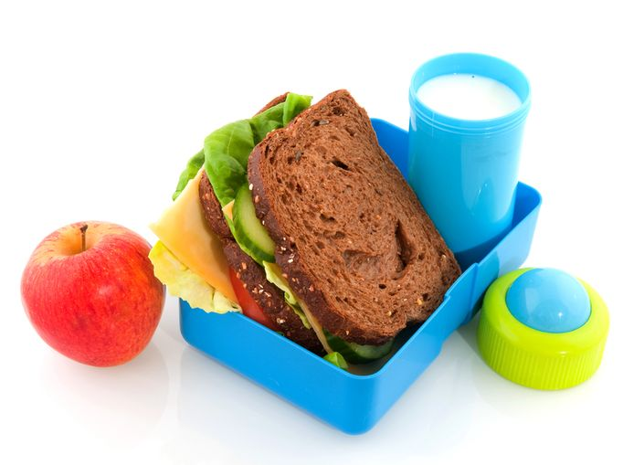
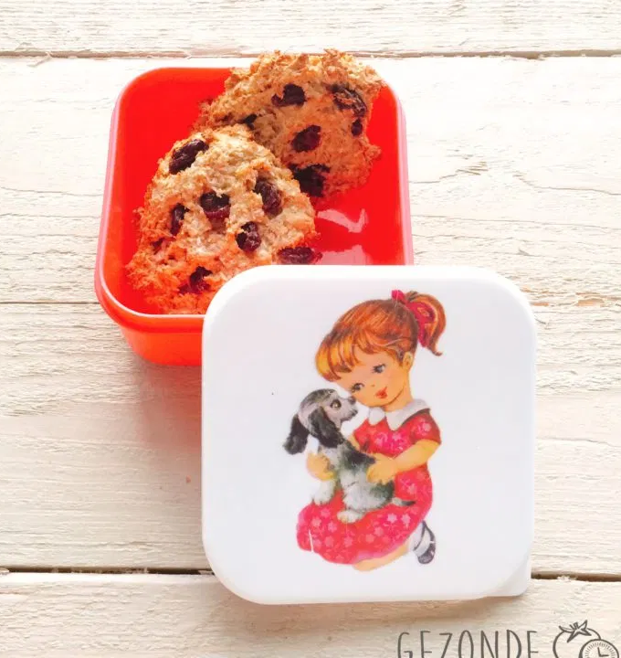
Wat neemt uw peuter mee naar school?
Voor de pauze van 10u graag een stuk fruit mee naar school. De juf wil dit zeker schillen en snijden. Noten, groenten of gedroogd fruit mag zeker ook.
Geef uw kleuter een boekentasje mee met een eenvoudige sluiting, dat hij of zij zelf kan open maken. In dit tasje zit best een zakdoekje.
Lievelingsknuffel en/of fopspeen mogen ook mee. Bij de moeilijke momenten zullen die zeker van pas komen. Later mogen die thuis blijven als deze "troost" niet meer nodig is.
Om 11.55 u kan uw kind boterhammen eten.
Daar kan - indien gewenst soep bij. Een warme maaltijd op school kan ook.
De kleuters krijgen eenmalig een fluojasje met hun symbooltje erin. Draag er goed zorg voor en doe deze altijd aan. ‘s Morgens bij het naar schoolgaan en ‘s avonds doen we deze aan naar huis. Bij verlies kan u steeds een fluohesje aankopen op school.
Om 15u eten we een lekkere gezonde koek. Dit wil zeggen geen chocolade en het koekje zit in een doosje, geen verpakking.
Geen snoep op school!
Bij het snackmoment hebben de kinderen een flesje water bij. Deze flesjes zijn gebruiksvriendelijk en gemakkelijk te gebruiken voor kleine kinderhandjes.

Slide 7
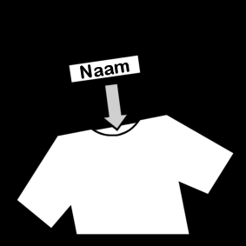
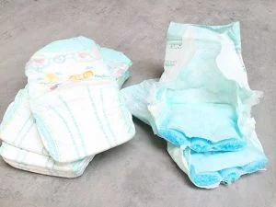
Wat neemt uw peuter mee naar school?
Een ongelukje is snel gebeurd. Reserve kledij is aanwezig op school. Maar er mag ook zeker iets in de boekentas.
TIP:
Gelieve alles goed te naamtekenen. Boekentas, drinkfles, jas, muts, sjaal, koekendoos, boterhamdoos…
Graag 1 doos papieren zakdoekjes en een pak natte doekjes voor doorheen het jaar. Dank!
Wanneer ik nog niet helemaal zindelijk ben, breng ik luiertjes (geen pamperbroekjes)en een pakje extra natte doekjes mee naar de klas.

Slide 8
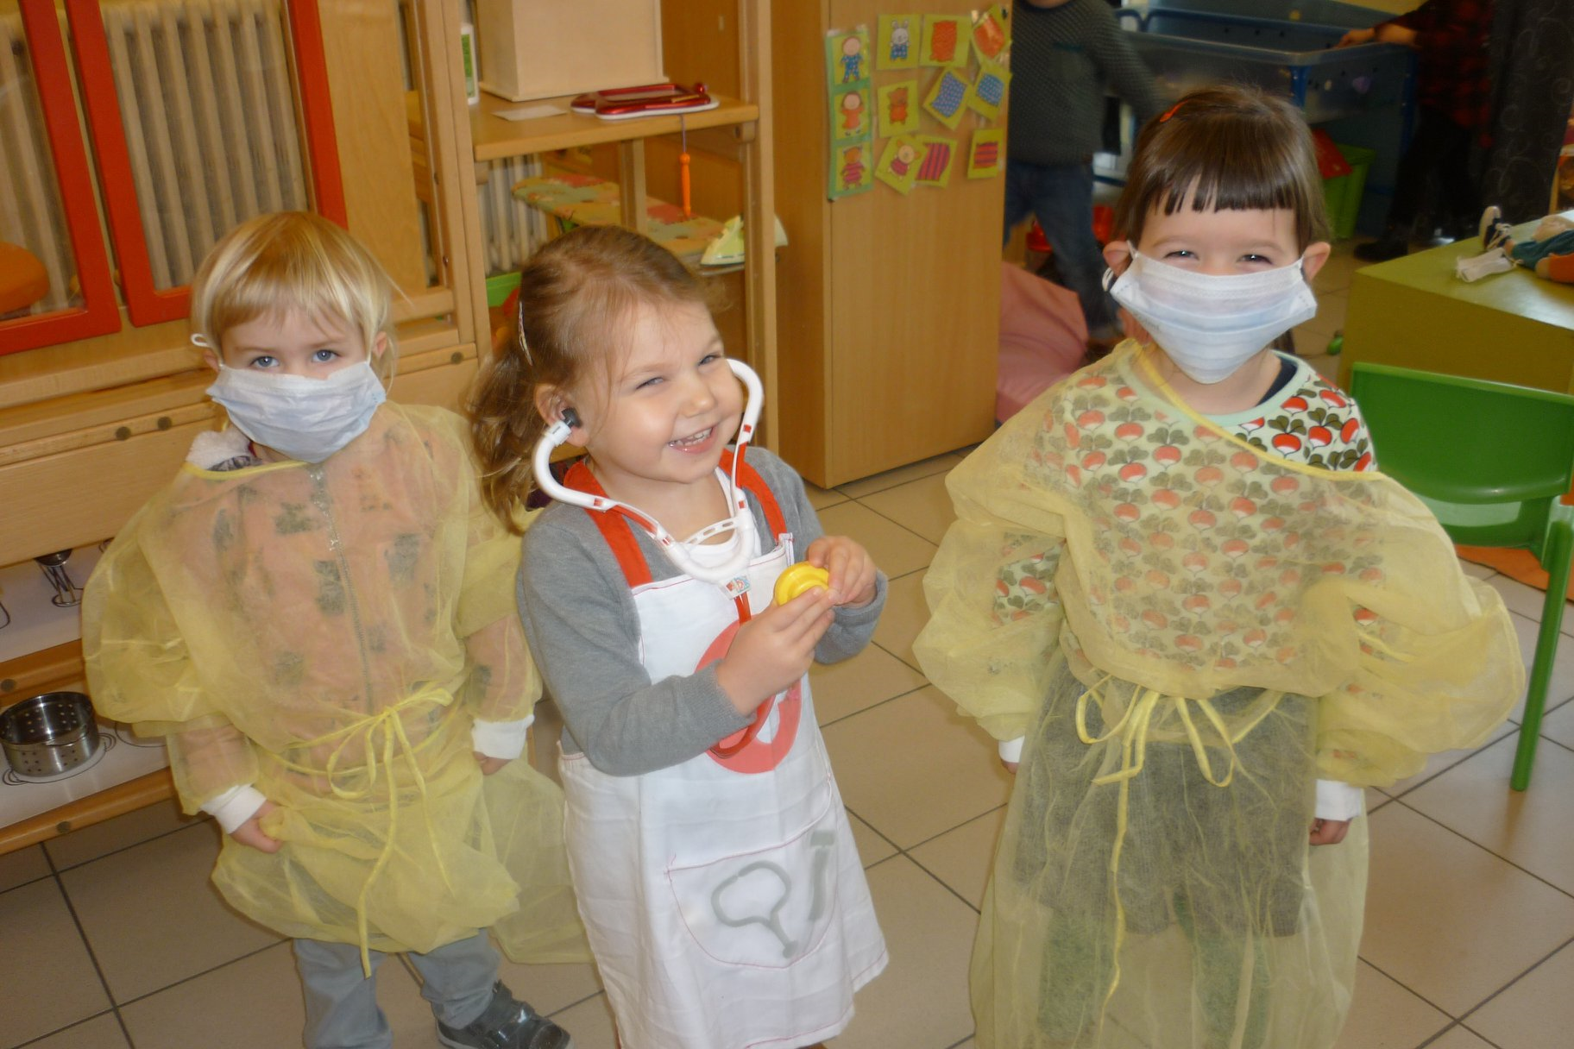
Klasaanbod
In de kleuterklas bieden wij elke dag verschillende activiteiten aan binnen een thema. Deze activiteiten verruimen de vaardigheden en de kennis op hun eigen tempo.
Taal: versjes, verhaaltjes,…
Wiskunde: verkennend tellen, hoeveelheden, sorteren
Muzisch: liedjes, drama, poppenkast.
Fijne motorische activiteiten waardoor we steeds beter worden in knippen, scheuren, prikken, tekenen.
Heel veel bewegen: met ballen, ballonnen, linten!
Experimenteren én manipuleren verschillende materialen zoals klei, speeldeeg, plasticine.
Verkennen van waarden en normen: leren omgaan met onze gevoelens en inlevingsvermogen ontwikkelen.
Spelen in de hoekjes bevordert: leren delen, omgaan met andere kleuters, kunnen kiezen.
STEM
Natuurbeleving: ook gaan we veel buiten. Onze ingerichte buitenspeeltuin nodigt ook uit tot buiten spelen, ontdekken en zelfs ‘leren’.
Kortom… te veel om op te noemen!
Dit alles gebeurt op een speelse manier, waarbij het leuk is om te *leren*

Slide 9
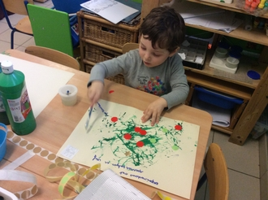
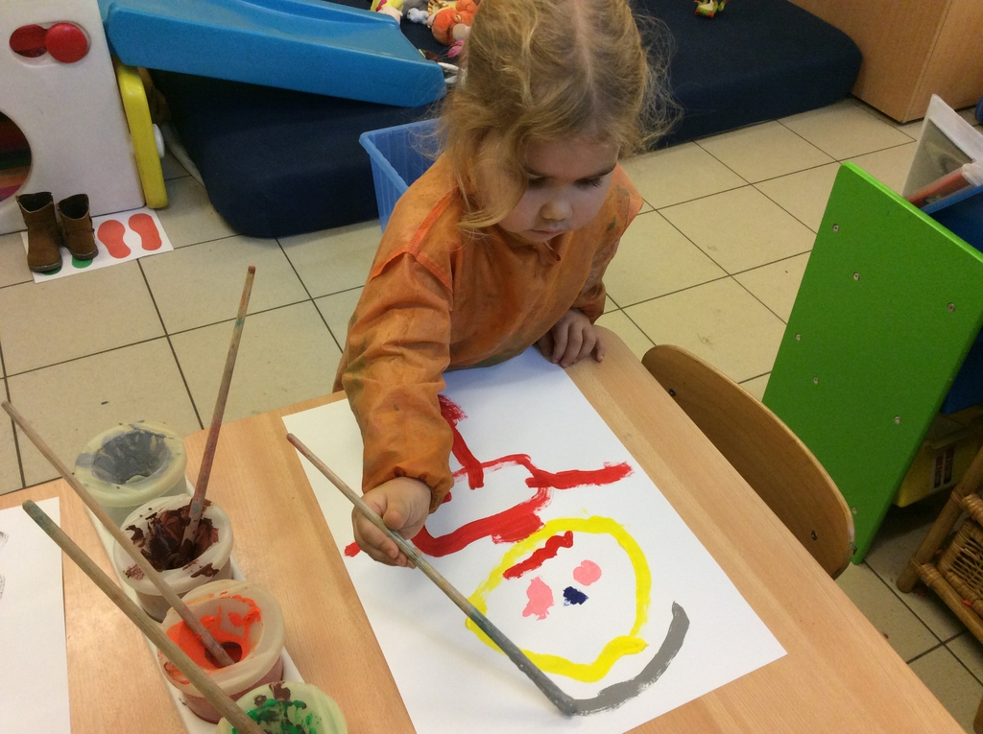
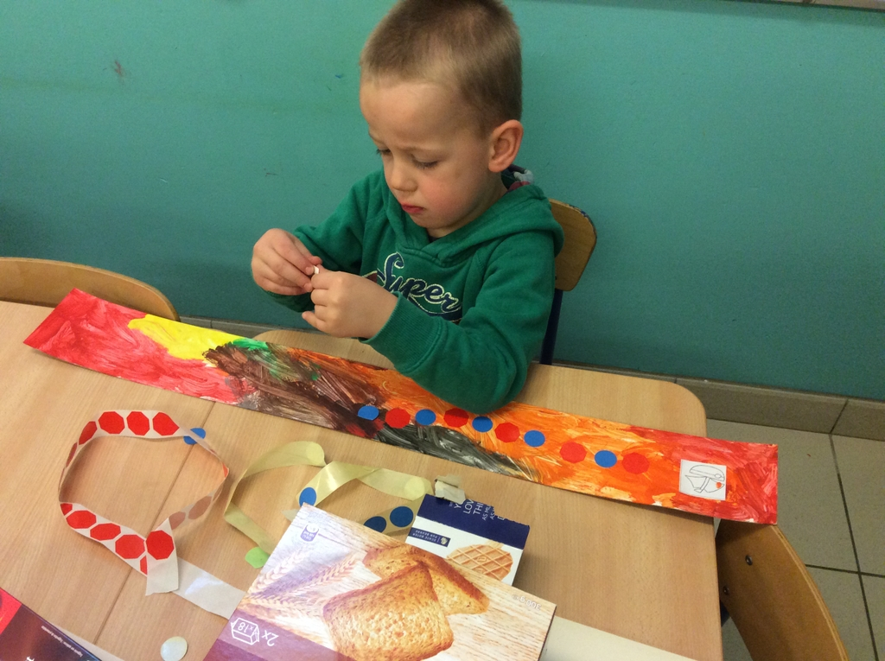
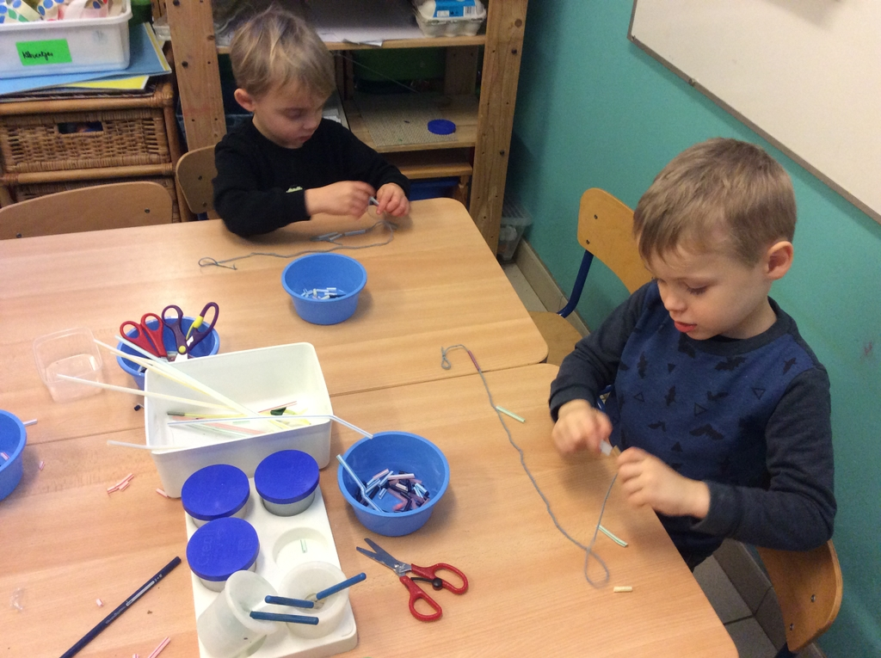
Geef de werkjes die je kind van school meebrengt een plaats in huis. Toon je blij om de werkjes, ook al zie je enkel krabbels. Voor je kind is het een prestatie. Je zal merken dat de vormgeving telkens anders is. Spreek erover met je kind.
Sommige kinderen gaan de eerste dagen erg enthousiast naar school, zelf zonder huilen. Na enkele dagen beseffen ze dat ze enige tijd zonder mama en papa moeten, waardoor ze huilen of niet meer graag naar school komen. Geef hen de kans en tijd om te wennen aan deze nieuwe situatie.
In het begin vertellen kleuters meestal weinig of niets wat ze deden op school. Na elk thema zal je foto’s en het weekverslag via Gimme krijgen. Zo kan u zien wat we allemaal deden. Kijk samen naar de foto’s en praat erover.
Afscheid nemen moet kort en hartelijk zijn en gebeurt buiten op de speelplaats. De nieuwe peuters en hun ouders kunnen de eerste dagen kort even mee naar binnen.
Probeer ervoor te zorgen om niet zichtbaar te blijven door het raam of aan het hek. Zo maakt u het afscheid minder moeilijk voor je kind en voor jezelf!.
Na een vermoeiende schooldag kan uw kleuter extra druk zijn, wenen, terug beginnen bedplassen of meer aandacht vragen. Dit is normaal. Probeer daarvoor begrip en geduld op te brengen. De eerste schooldagen kunnen voor het kind erg vermoeiend zijn. Zorg ervoor dat je kleuter genoeg kan slapen om te bekomen van alle ervaringen.

Slide 10
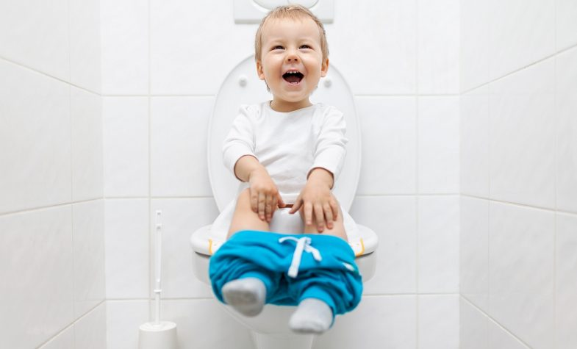
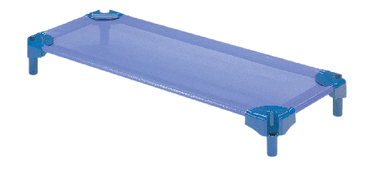
Slaapruimte en toiletgebruik.
Rustmomentje in de klas.
Na de middagmaaltijd is het mogelijk om de kinderen kort nog even te slapen of te laten rusten in een stille ruimte.
Dit gaat door:
In de klas.
Met de juf die ter plaatse blijft en toezicht houdt.
Mogelijk op kleine bedjes of de grote matras die dienst doet als ‘springkussen’ in onze bewegingshoek.
Toiletgebruik
Toiletjes zijn op maat van de kleuter en peuter.
Er zijn verschillende momentjes, op regelmatige basis ,waarbij we samen gaan naar het toilet.
Er zijn potjes aanwezig voor de allerkleinsten.
Er is een verzorgingstafel met verzorgkussen.
Graag voldoende luiers en natte doekjes meebrengen als uw kindje nog niet zindelijk is.
We stimuleren de zindelijkheid verder op school door ook momentjes te voorzien waar de kinderen ook op het potje kunnen zitten en kunnen oefenen.
Zindelijkheidstas met beloningssysteem om thuis verder te oefenen, indien dit gewenst is.

Slide 11
Praktische tips en informatie
Opvang:
Dagelijks, ook op woensdag is er opvang voorzien.
De opvang gaat door op de school.
Voorschoolse opvang van 7u-8u.
Naschools gaat dit door van 16u-18u.
Op woensdag tot 16u.
Op vrijdag vanaf 15u tot 18u.
De voor en naschoolse opvang is betalend.
Middagmalen:
‘s Middags kan er op school warm gegeten worden. De prijzen krijg je via de infobrochure in het begin van het schooljaar. Je kind kan ook boterhammen meebrengen van thuis.
Gezonde drank zoals soep is dagelijks te verkrijgen. Water is altijd aanwezig.
CLB:
Onze scholengemeenschap is aangesloten bij het CLB.
Vrij centrum voor leerlingbegeleiding Zuid- Oost-Vlaanderen
Burgschelde 7 - 9700 Oudenaarde.
Leerlingen van de 1e kleuterklas en hun ouders worden ook in de loop van het schooljaar gecontacteerd om samen deel te nemen aan het medisch toezicht.
Schooluren:
Ma: 8u45- 11.55u 13u-15u45
Di: 8u45-11.55u 13u-15u45
Woe: 8u45- 11u30
Do: 8u45-11.55u 13u-15u45
Vrij: 8u45- 11.55u 13u-15u

Slide 12
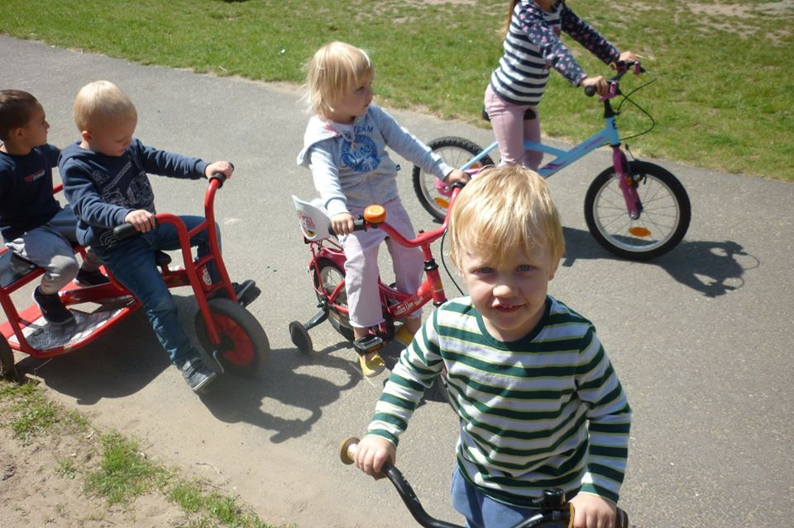
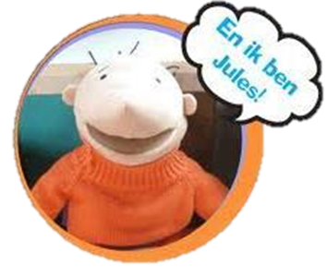
Klasafspraken
Heen en weer boekje in doorzichtig mapje (op dat mapje staat het symbooltje dat uw kind heeft gekozen op de eerste schooldag). Graag ook dagelijks het boekje controleren en terug meegeven.
Zit het figuurtje aan de buitenkant? Dan is er een berichtje.
Op elke donderdag zal u allerlei administratie terugvinden zoals extra brieven of facturen enz…
U kunt ook steeds een berichtje op deze manier terug meegeven of iets meedelen aan de juf.
Muziekboekje: aan de andere kant van het heen en weer boekje vindt u alle geleerde liedjes en versjes terug.
Knutselwerkjes: komen regelmatig mee naar huis in een doos of tas. Graag de tekeningen eruit en de doos/tas terug bezorgen aan de juf.
Klaspop Jules – in de loop van de volgende weken zal Jules af en toe meekomen naar huis voor een weekend logeerpartijtje bij uw kind thuis! Er zit een begeleidend boekje en koffertje bij met alle info.
Wij spelen ook graag eens op de piste, de speelplaats die achteraan onze klas ligt. Modder, water, kiezels a volonté, graag laarsjes voorzien die bewaard worden onder de kapstokjes.
In de klas heeft elk kind een eigen symbooltje, dit vinden we steeds terug aan hun kapstokje, op hun plaats, op hun mapje op hun werkjes en aan hun boekentasje.

Slide 13
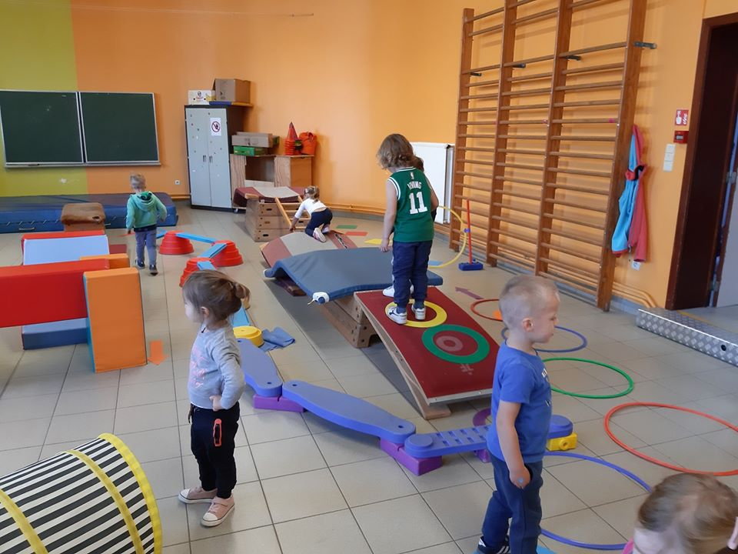
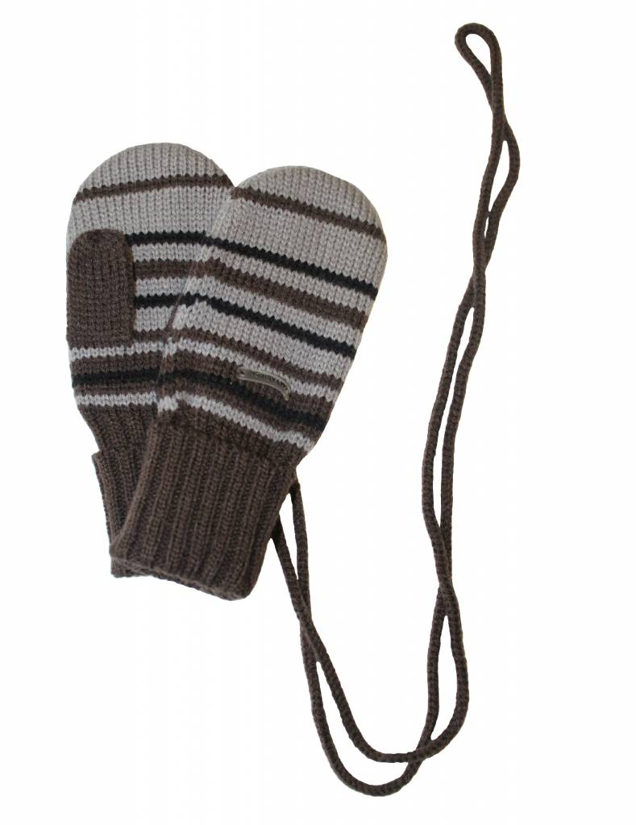
Tips
We leggen graag de nadruk op zelfstandigheid:
Trek gemakkelijke kledij aan zodat er niet teveel hulp nodig is bij het aan- en uitkleden en zodat "ongelukjes" zoveel mogelijk vermeden kunnen worden.
In de winter zijn wanten beter dan handschoenen met vingers. Aan een stevig touw door de mouwen bevestigd, gaan ze niet verloren.
Gelieve de kleuters op de turndagen ook te voorzien van gemakkelijke kledij – gemakkelijke schoenen. Dit gebeurt bij onze turnjuf: juf Veerle.
⇒ Verloren voorwerpen zijn steeds terug te vinden in de inkom van de school.
Om de band met thuis graag zichtbaar te maken in de klas mogen jullie aan jullie kind allerlei foto’s meegeven naar de klas van de personen en dieren die hun dierbaar zijn. Opa’s, oma’s, ouders, broers en zussen, huisdiertje als je er een foto van hebt mag je die gerust meegeven. (ook leuk – met de naam erbij) We geven dit dan een mooi plaatsje in de klas. Graag liefst zoveel mogelijk horizontaal formaat.

Slide 14
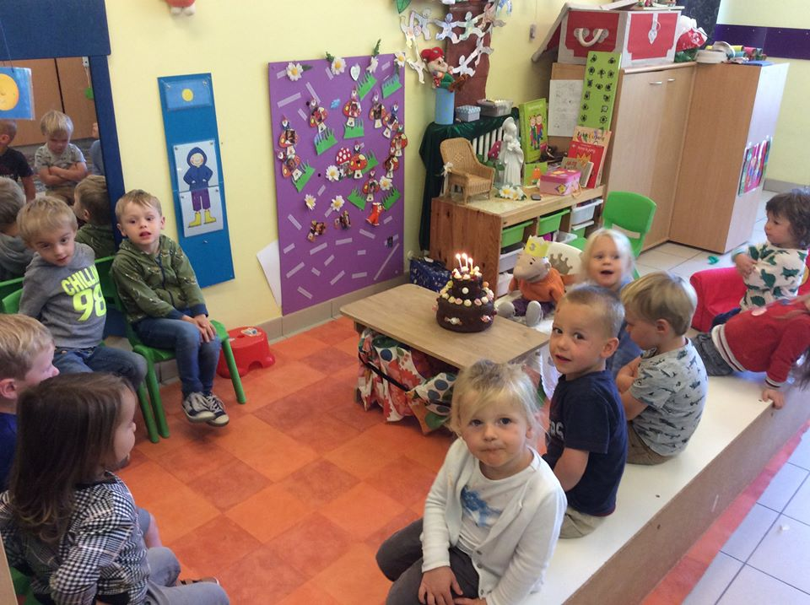
Contact ouders en school
Om een zo goed mogelijk contact te onderhouden tussen de school en de ouders, heeft de directie samen met de kleuterjuffen enkele activiteiten gepland.
Heen - en weer schriftje tussen klasjuf en ouders.
In september is er een infoavond voorzien, waarbij uitleg gegeven wordt door de kleuterjuffen. Hier kunnen ouders ook eventuele vragen stellen en bijkomende inlichtingen verkrijgen van de juffen en directie.
Voor iedere vakantieperiode is er een instapdag voorzien. Zo hebben nieuwe kleuters de kans eens een schooldag mee te beleven, samen met hun nieuwe vriendjes.
In de loop van het schooljaar zijn er 2 à 3 oudercontactavonden.
Ook organiseren we 2 à 3 peuterkijkavonden doorheen het jaar. Ouders die nieuwsgierig zijn naar de school zijn welkom!
GIMME: Is een digitaal platform waarbij alle nieuwsbrieven, themabrieven, foto’s, nieuwtjes worden doorgestuurd naar alle ouders.
Facebookpagina: “Kleuterschool Asper”
⇒ N.a.v de nieuwe privacy wetgeving, kan u in elk inschrijvingsformulier een document terugvinden waar u kan aanduiden voor welke gelegenheden foto’s van uw kind wel of niet mogen worden gebruikt.

Slide 15
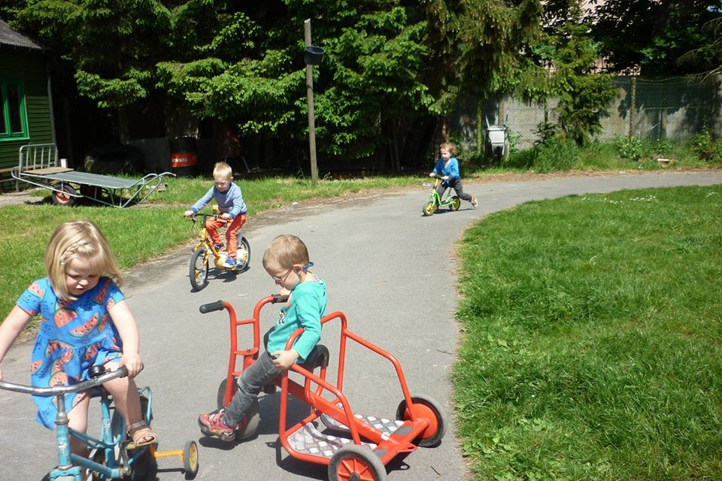
U kan ons altijd bereiken via
School:
Hoofdschool
Steenweg 41 –Asper 09/384 40 28
‘T Klein schoolke- Asper 09/384 49 28
Stationstraat 69 – 9890 Asper
De Kleutergaard – Vurste 09/384 49 26
Gentweg 8 – 9890 Vurste
Directie: directie.vbasper@sgkruizinga.be
Website: https://www.vbsasper.be/
https://www.facebook.com/KleuterschoolAsper/

Slide 16
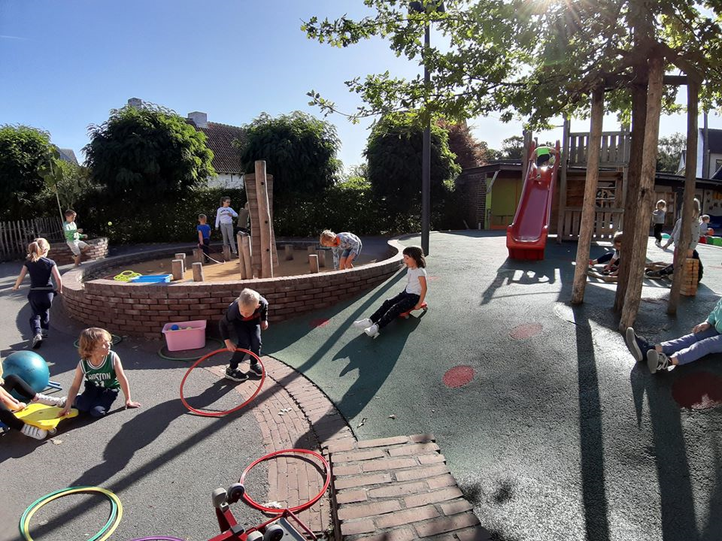
Tot de eerste schooldag!
De Kolibrie Asper

